Slide 1
Advies voor beleggers &-clubs
uw docent B Busschaer t
Economisch overzicht
Fondsen overzicht
Obligaties overzicht
Aandelen overzicht
Onze adviezen zijn geen aan/verkoop opdrachten voor persoonlijke vermogensbeheer
Maar louter informatie berichten
Met de hulp van VECTOR VEST UNIVERSITY TRAINING
UITGEVER INVESTORS NETWORK bv; MANON BUSSCHAERT PIERSLN 113 KNOKKE-HEIST

Slide 2
MEXEM BELGIUM KANTOOR VOOR PRIVATE PORTFOLIO BEHEER

Slide 3
Oei ,gaat de daling van de aandelen nog verder gaan of is er beterschap op komst?
Eerlijkheid duurt het langst
Als er inflatie is en men bestrijdt dit door hoge rentevoeten dan heeft de aandelenmarkt een concurrent in de beleggingswereld van de belegger( dan verdwijnt THERE IS NO ALERNATE=TINA effect)
Waar er vroeger alleen de aandelenbeurzen geld op brachten gezien spaarboekje of kasbon negatieve intresten opbrachten is een rentestijging een einde voor de monopolie van beleggersopbrengsten uit de aandelenbeurzen
Spaarboekjes en obligaties zullen terug positieve rente opbrengen en hebben veel minder risicos dan aandelen=dus een pak beleggers gaat zijn geld weghalen van de aandelenbeurzen en overboeken naar spaarboekjes en kasbons of obligaties waar de klant zich veiliger voelt.
Deze beweging zal miljarden euros en dollars uit de beurs halen zodat de vraag vermindert en dus de koersen van aandelen dalen,,,en hoe hoger de rente hoe meer mensen hun geld zullen verplaatsen van aandelenbeurzen naar obligaties dus ja de beurzen gaan verder dalen ,,zolang de rente stijgt die het gevolg is van koopkrachtvermindering en inflatie,,,die gevolg zijn van slecht beleid door regeringen en oorlogen;opstanden enz

Slide 4
Dit is de nieuwe brokersfirma bij Busschaert&co-//B BUSSCHAERT IS uitvoerend bestuurder VAN MEXEM BELGIUM EN VERANTWOORDELIJK VOOR ADVIESBEHEER.adviesbeheer =0,4% commissie op a/v

Slide 5
Technische en fundamentele analyse van onze economie ;financiële wereld en
aandelen beurzen
5
20/02/16

Slide 6
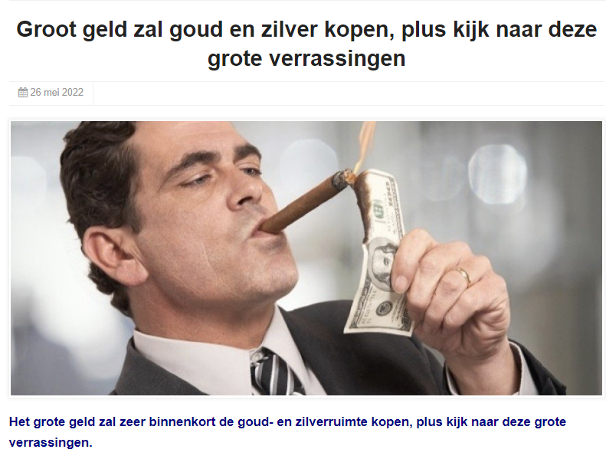

Slide 8
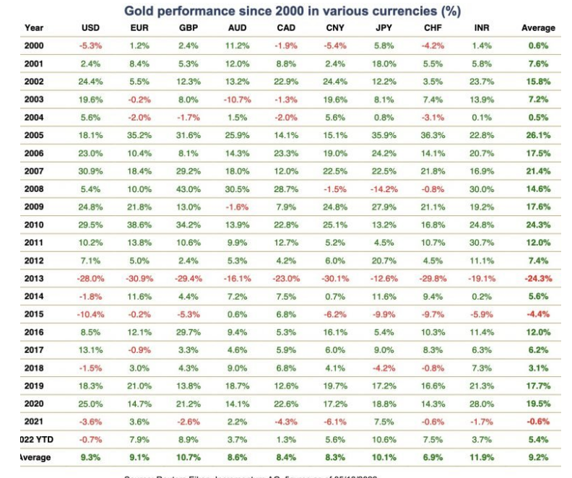
Geen enkele belegging klopt goud op termijn

Slide 10
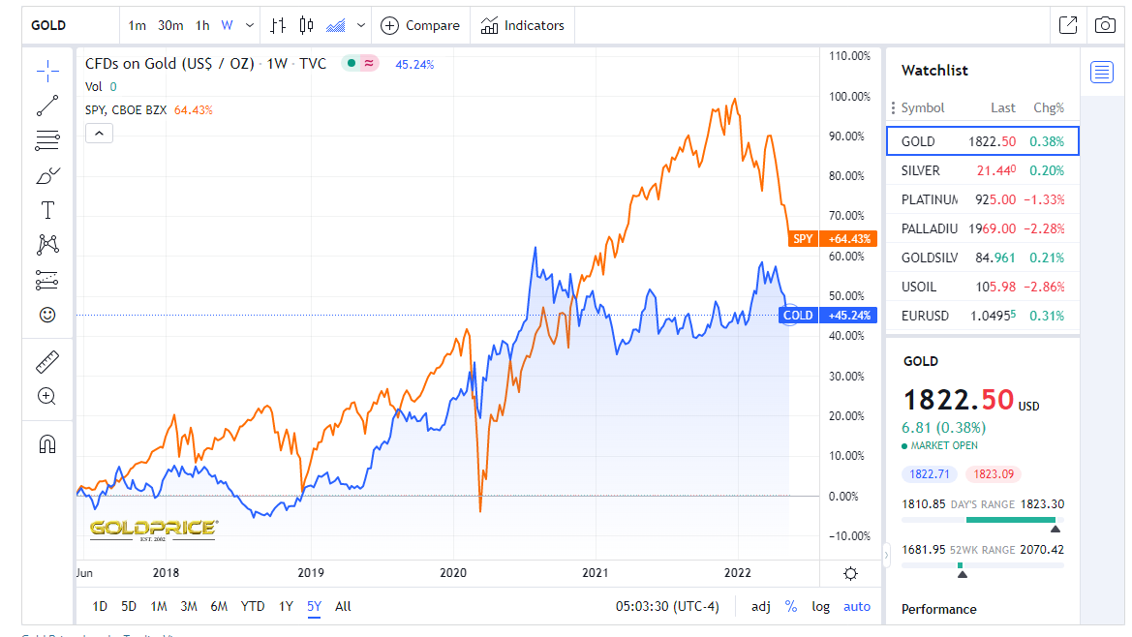
Oranje is de beursindex :of de beursindex corrigeert terug onder de goudprijs of de goudprijs gaat boven de beursindex wat haar normale positie is !!!!!

Slide 12
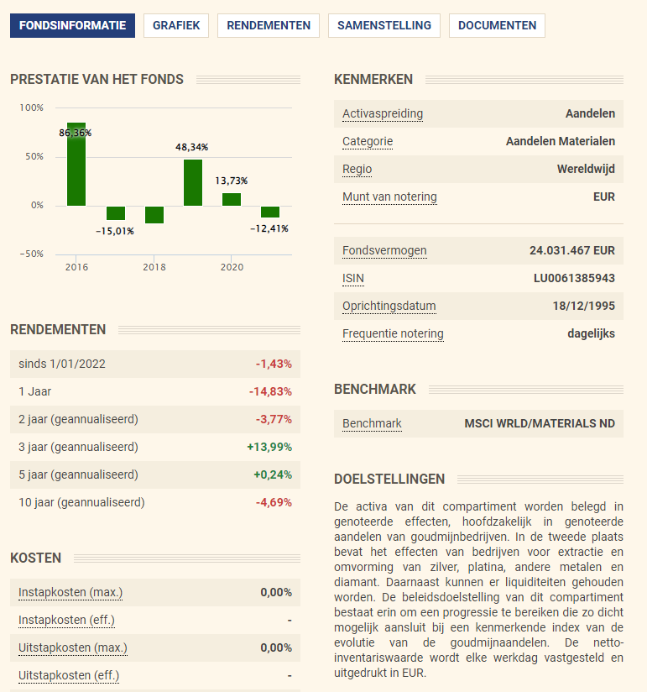
Nu verkrijgbaar zonder kosten
Dat is 2% winst

Slide 13
Bedrijfsobligaties in €.
Selectie van emissie van euro-obligaties in verschillende munten
Courtasy by Goldwasser exchange ;luxembourg stock exchange
20/02/16
18

Slide 14
Sofina 5% dit is UITSTEKEND

Slide 15
Opgelet een koersdoel is een hypothetische cijfer dat wij naar voor
schuiven als streefdoel maar daarom niet altijd bereikt zal worden!!
Let op al uw aankopen en verkopen steeds te bespreken met je adviseur
20/02/16
23

Slide 16
Koopwaardige aandelen in een korte termijn rally
Usa

Slide 17
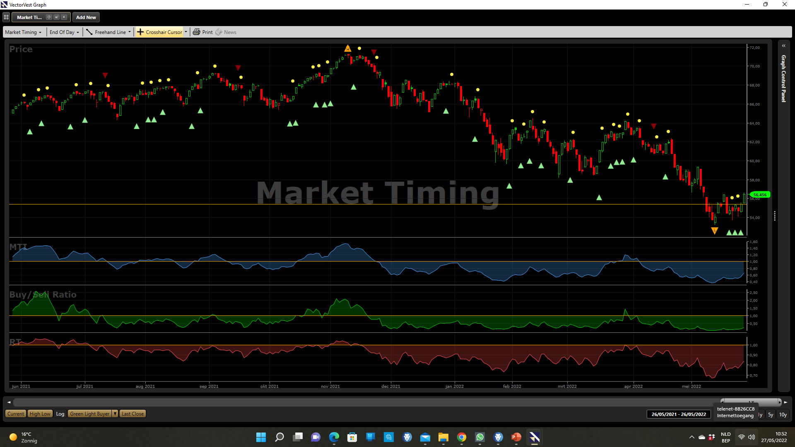
Nog steeds verkoopzone
Waarschijnlijk gaan we een korte termijn rally doen weldra

Slide 18
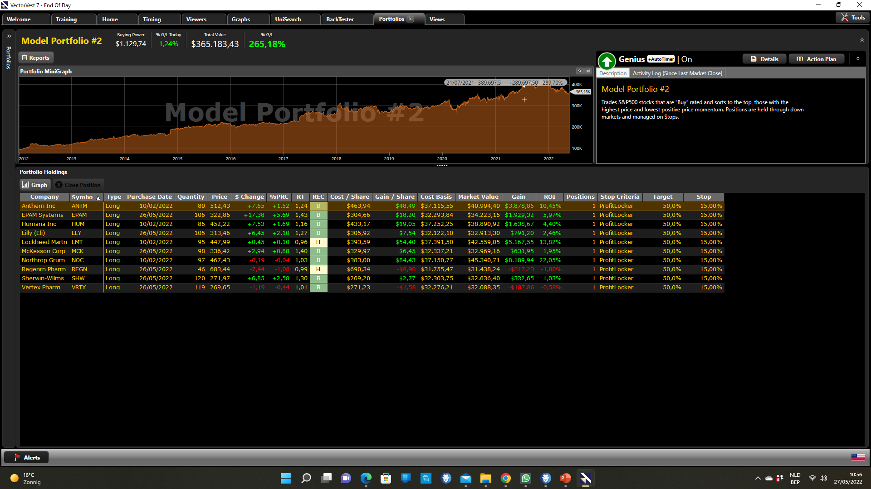

Slide 29
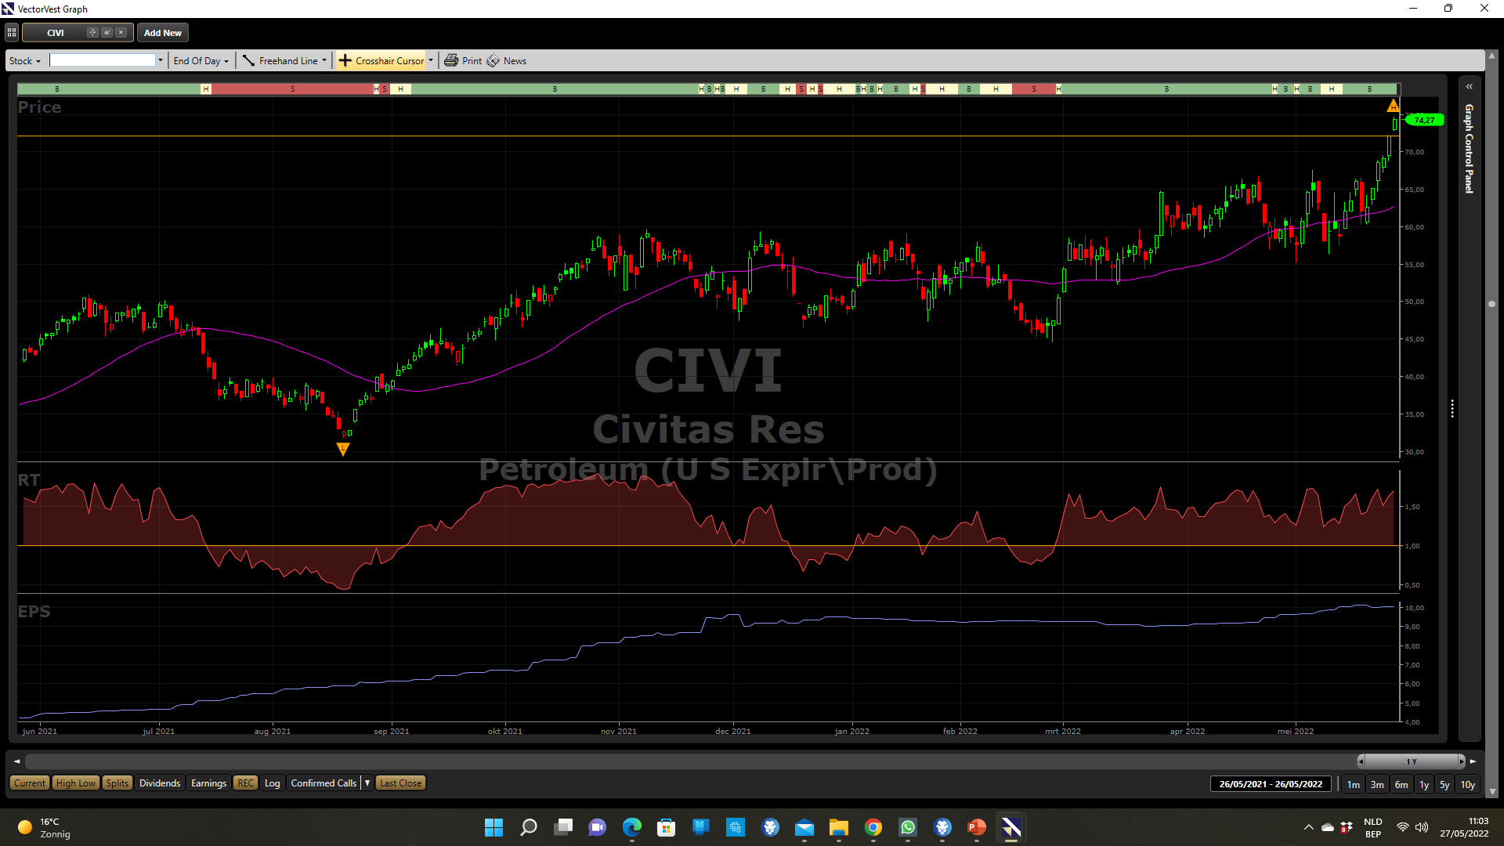

Slide 33
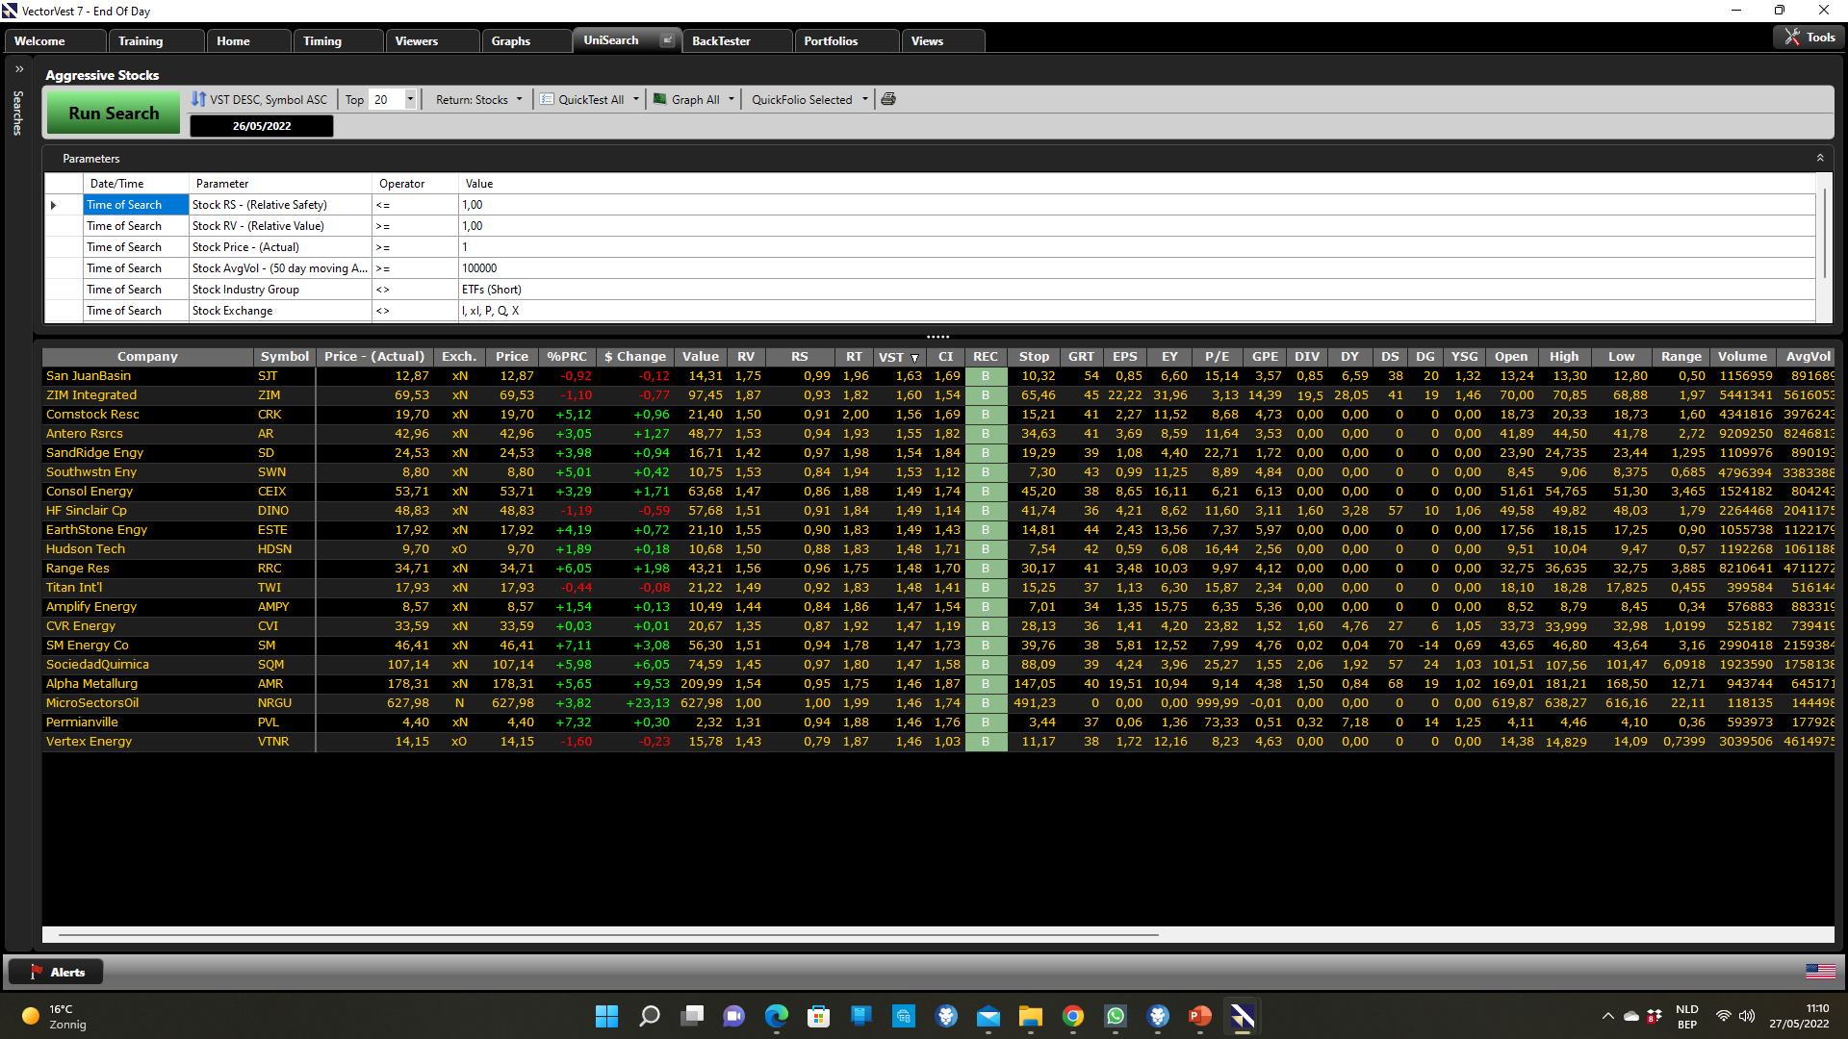

Slide 34
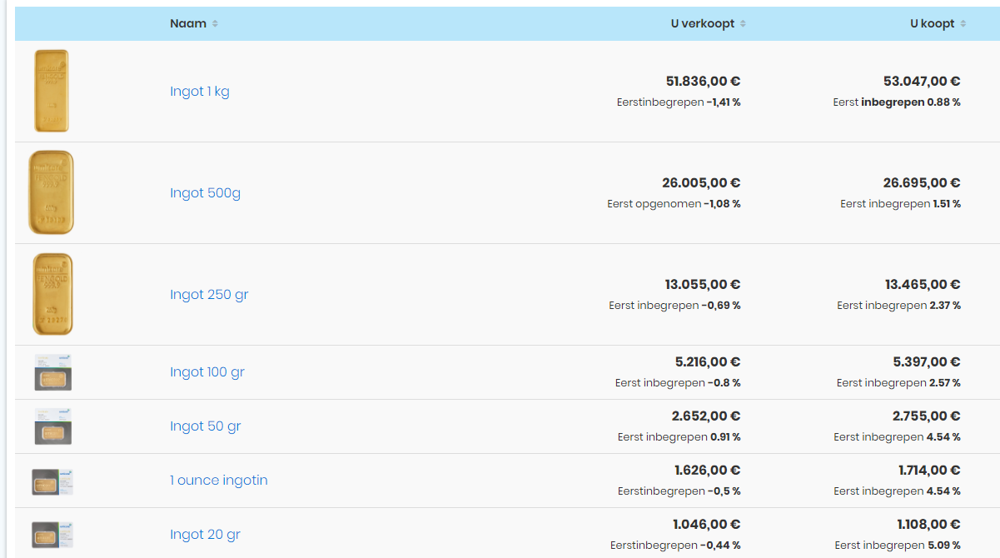
Markt is in verkoopzone dus zeker niet kopen op usa

